Slide 1
PRESENTACIO WPS

Slide 2
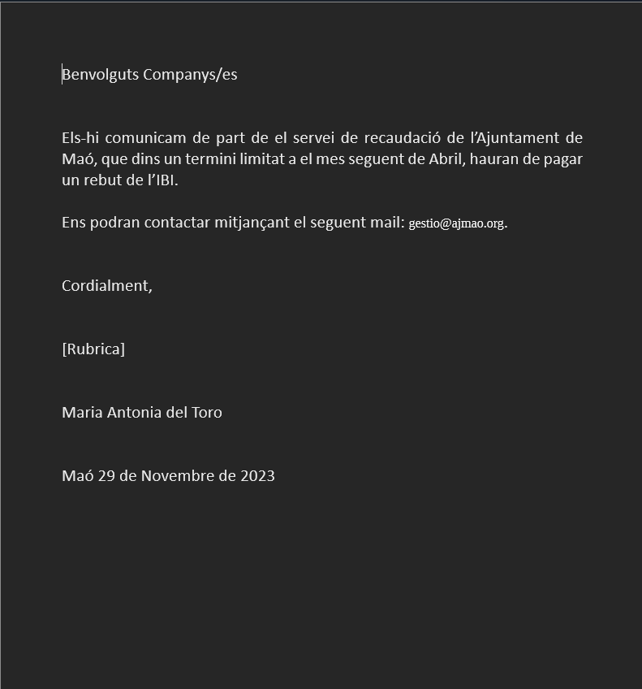
PDF

Slide 3
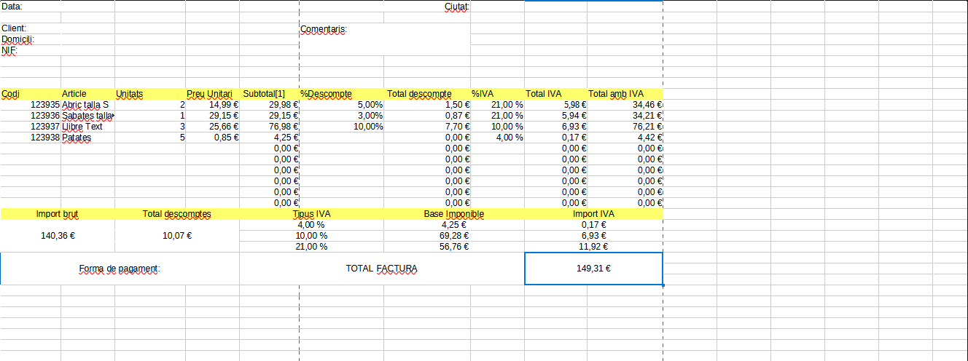
FACTURA

Slide 4

IMATGE

Slide 5

VIDEOTUTORIAL

Slide 6

PODCAST

Slide 7
TAULA COMPARATIVA
DRIVE | ZOHO
1,99€ / 100Gb | 2,50€ / 100Gb
Google Suite | Suite d'oficina
Espai gran | Espai limitat

Slide 8
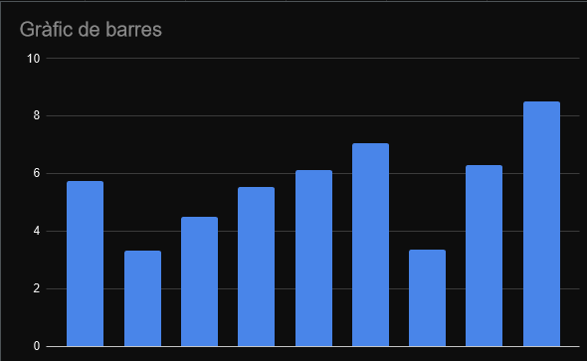
GRAFIC DE BARRES T3

Slide 9
TAULA XUXES
XUXES
1. Guindilla
2. Llengues
3. Regalecies
4. Fresas
5. Bloque
6. Lolipop
7. Chiclets
8. Fresquitos

Slide 10
TAULA GALETES
GALETES
1. Maria
2. Principes
3. Oreos
4. Cookies
5. Tuc
6. Filipinos
7. Chips Ahoy
8. Dinosaurus

